Slide 1
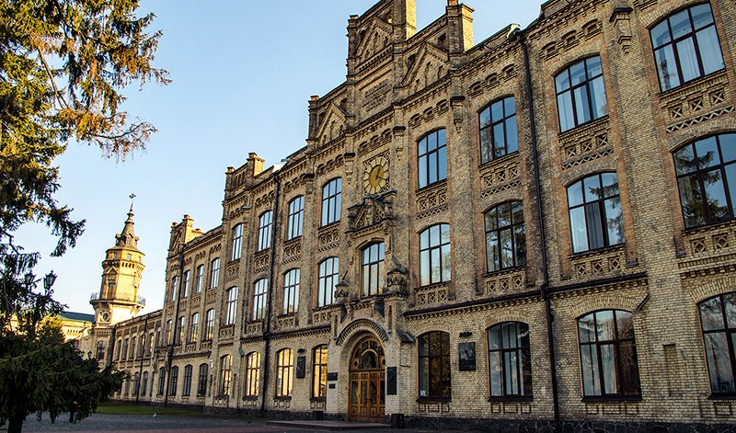


Радіо-додаток
НТУУ «Київський політехнічний інститут імені Ігоря Сікорського
Кафедра прикладної математики
Кравець Даніїл Ростиславович

Slide 2


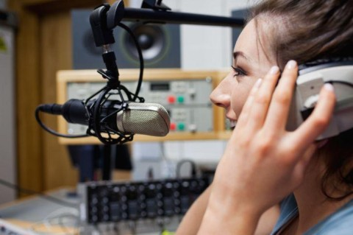
Актуальність проблеми
Спілкування із слухачами через телефон
Збереження інформації в рукописному вигляді
Неможливість приймати декілька замовлень одразу
Складність довготривалого збереження інформації
Брак часу
Формування замовлень через телеграм-бот
Можливість зберігання замовлень
Можливість обслуговування великої кількості слухачів
Відслідковування активності користувачів

Slide 3
Мета та завдання проекту
Мета полягає у спрощенні роботи з користувачем на радіо та налагодження роботи системи відгуків шляхом осучаснення цих процесів для збільшення кількості слухачів.
Завдання проекту:
Розробити телеграм-бот, у якому буде реалізована наступна функціональність:
Замовлення пісень на конкретний музичний ефір.
Замовлення оголошень.
Можливість зворотного зв'язку.
Можливість перегляду часу проведення ефірів.

Slide 4
Бізнес-правила
1. Користувач може замовити лише одну пісню за одне замовлення.
2. Можна замовляти лише відповідні до радіо формату пісні.
3. Пісня вважається відповідною до радіо формату якщо:
a. Вона не містить в собі нецензурної лексики російською або українською мовою;
b. Вона має тривалість 7 хвилин і менше.
4. Замовлення пісень можливо на завтра, післязавтра та післяпіслязавтра.
5. Користувач має можливість замовити оголошення на наступний вівторок.
6. Користувач може замовити лише одне оголошення за одне замовлення.
7. Оголошення не може бути комерційним.
8. Замовлене оголошення не повинно містити в собі нецензурну лексику, мати за мету образу людини або групи людей.
9. Замовлене оголошення повинно бути написано українською або російською мовою.
10. Модератор має право без пояснення причин відхилити замовлення як пісні, так і оголошення.

Slide 5
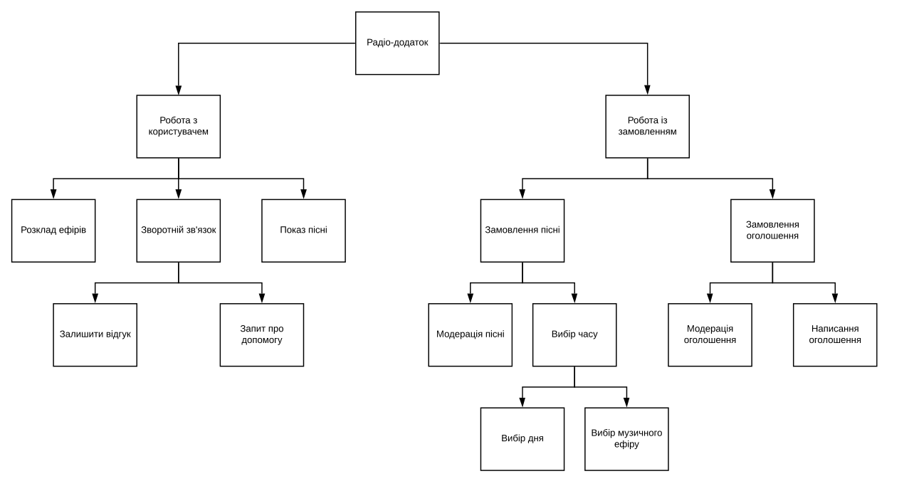
Ієрархія процесів

Slide 6
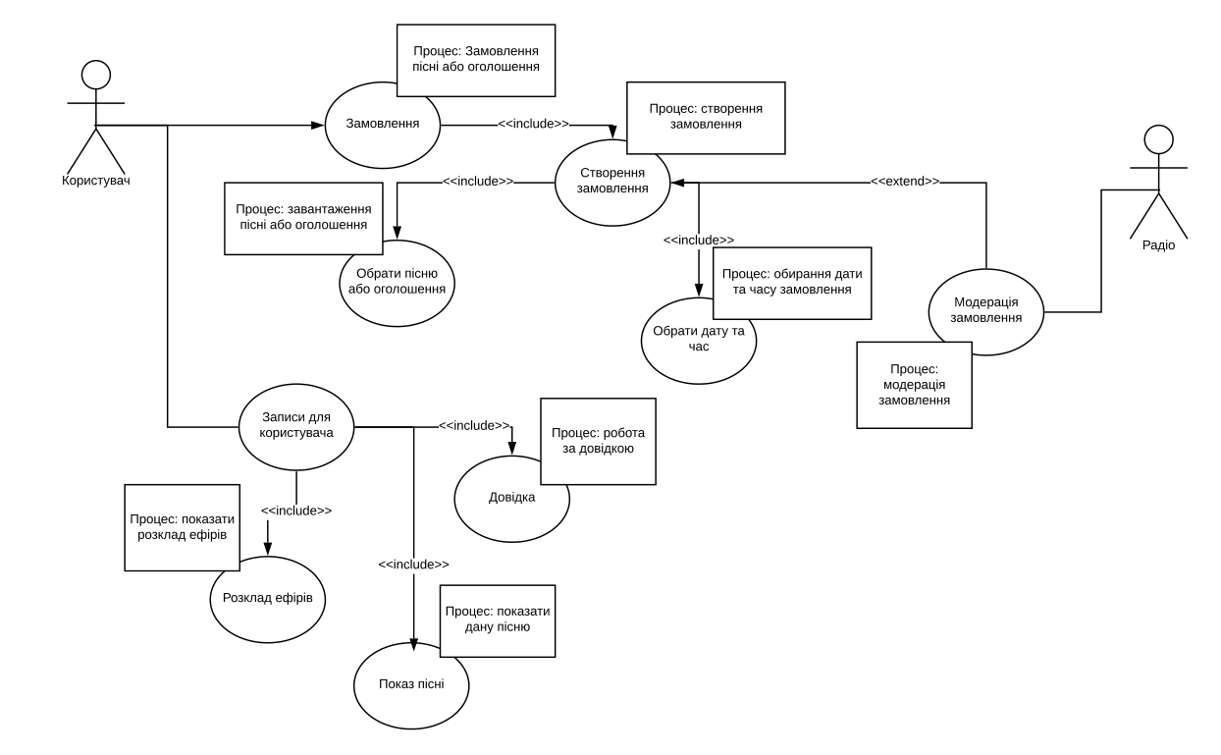
User-case

Slide 7
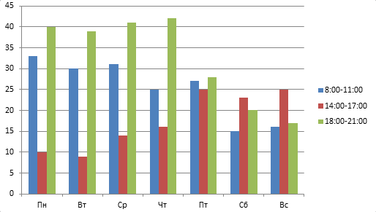
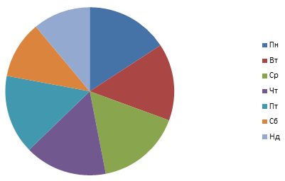
Середня кількість замовлень

Slide 8
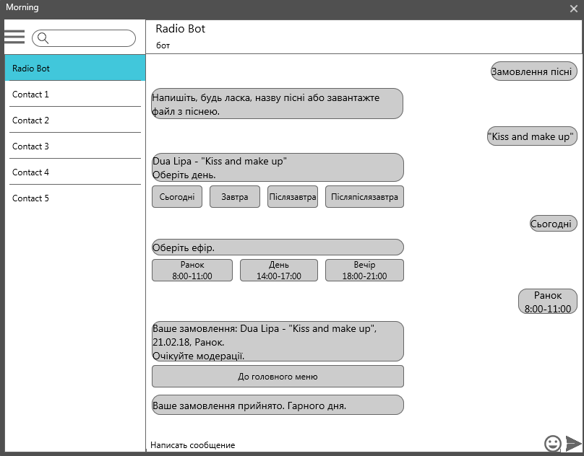
Прототип інтерфейсу

Slide 9
Дякую за увагу

